Slide 1
考纲要求
光与物质作用的经典理论（介质的复折射率）
光的吸收定律（一般吸收与选择吸收）
光的色散（正常色散与反常色散）
光的散射（光的线性散射与非线性散射）

Slide 2
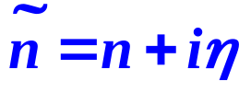
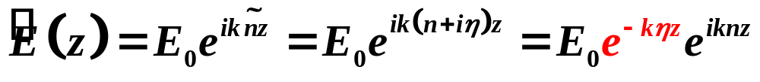
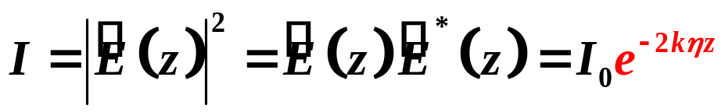
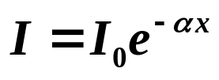
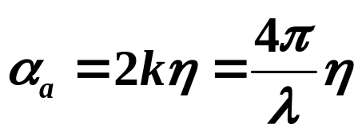
掌握复折射率的概念，实部和虚部的物理含义
----朗伯定律

Slide 3


掌握一般吸收和选择吸收的物理含义，能区分开
如果某种介质对某一波段的光吸收很少，并且吸收随波长变化不大，这种吸收称为一般吸收。
如果介质对光具有强烈的吸收，并且吸收随波长有显著变化，这种吸收称为选择吸收。

Slide 4




掌握色散的概念，正常色散和反常色散的特点
介质折射率随光频率（波长）变化的现象称为色散。
吸收区外，介质的折射率 是随波长 的增加而减小的，即色散率 ，这种色散称为正常色散。
吸收区内，介质的折射率 是随波长 的增加而增加的，即色散率 ，这种色散称为反常色散。

Slide 5
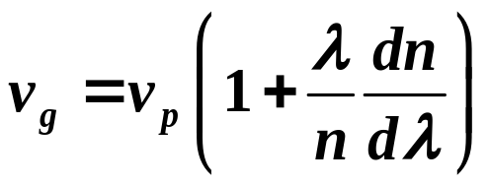
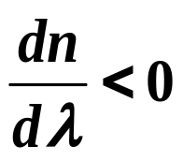
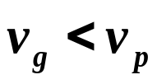
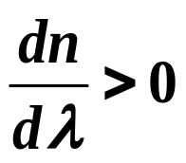
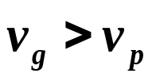
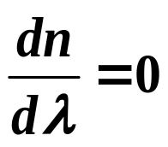
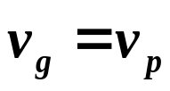
群速度和相速度的关系
上式表明：在折射率随波长变化的色散介质中，准单色波群速度不等于中心波长处单色光的相速度。
正常色散
慢光效应
反常色散
快光效应
无色散（真空中）

Slide 6

例：描述光在介质中传播的色散特性的物理量是（ ）
A.复折射率
B.复折射率的虚部
C.复折射率的实部
D.复折射率的模

Slide 7

掌握线性散射（瑞利散射、米氏散射）和非线性散射（拉曼散射）的区别、各自的特点，并会解释一些简单的相关自然现象
定向传播的光束在通过非均匀介质时，偏离原来的方向，向四周散开的现象称为光的散射。这些偏离原传播方向的光称为散射光。
线性散射和非线性散射的重要区别：有无能量转换。
例：线性散射和非线性散射的根本区别在于散射光和入射光的（ ）不同
A.光强
B.频率
C.相位
D.偏振度

Slide 8

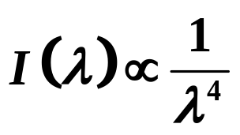
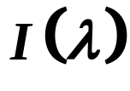

瑞利散射
散射粒子的直径在 以下，远小于光波波长的散射称为瑞利散射，又称为分子散射。
：某一观察方向上（与入射光方向成 角）的散射光强度
：散射角
紫光散射光强度约为红光散射光强度的10倍！

Slide 9
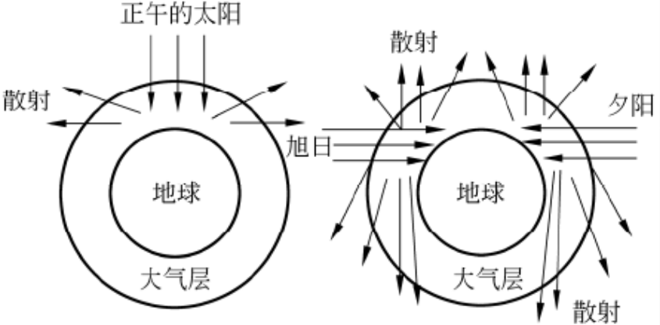
例：请解释如下自然现象
为什么地球上的天空呈现光亮，而大气层外的天空一片漆黑？
晴朗的天空为什么呈现蔚蓝色？
为什么正午的太阳基本上呈白色，而旭日和夕阳却呈红色？

Slide 10
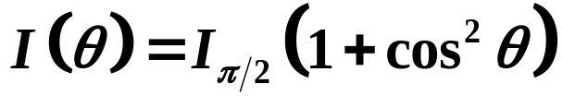
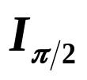
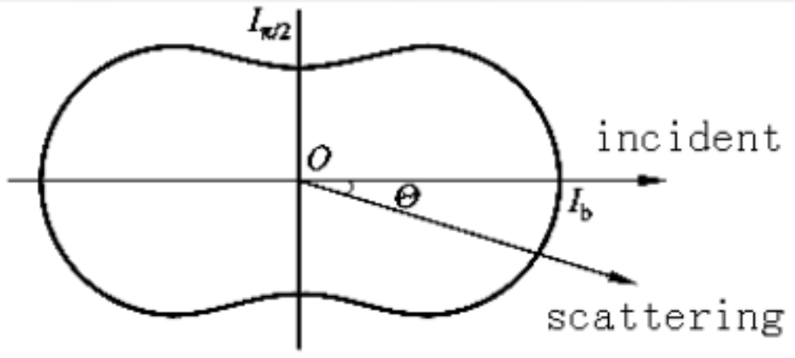
散射光强度随散射方向的变化规律
自然光入射时
：垂直于入射光方向上的散射光强

Slide 11
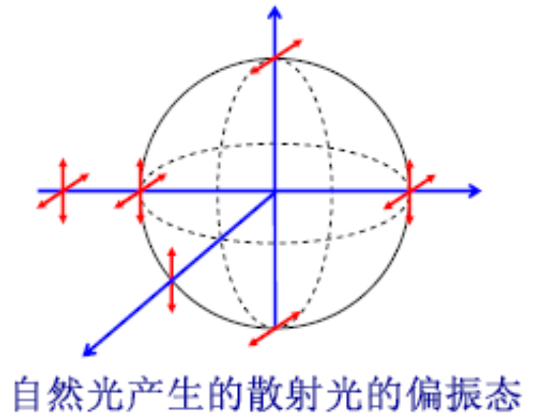
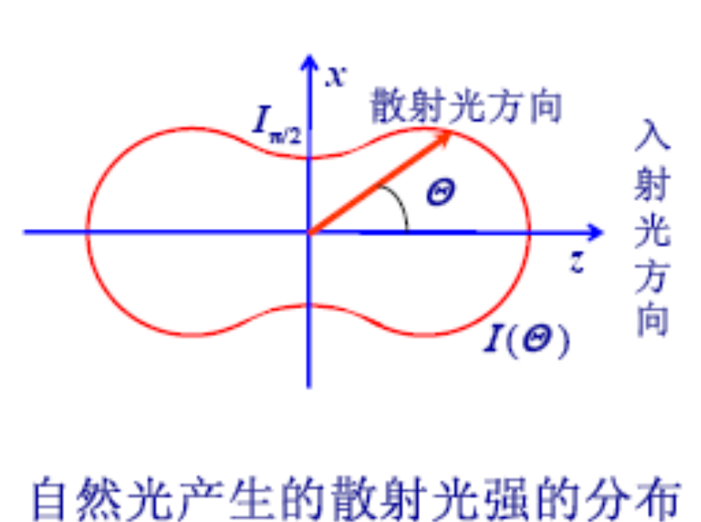


散射光的偏振特性
当自然光入射时，散射光一般为部分偏振光；
但在垂直于入射光方向上的散射光为线偏振光；
入射光方向或逆入射光方向的散射光仍是自然光。

Slide 12
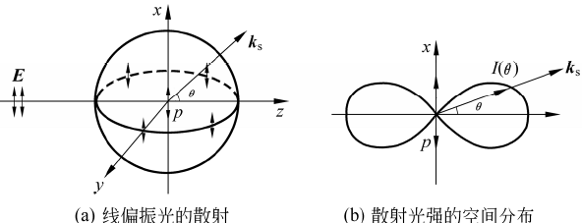
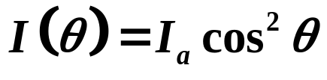
例：线偏振光入射时，各方向的散射光是什么偏振态？

Slide 13
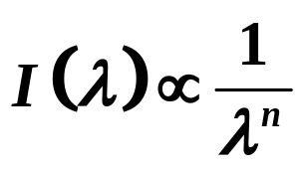




米氏散射
米氏散射又称为大粒子散射，其散射微粒的直径与入射光波波长接近甚至更大。
散射光强和偏振特性随散射粒子的尺寸变化。
散射光强与波长较低幂次成反比
其中， 的具体数值取决于散射微粒的尺寸。
散射光的偏振度随 的增加而减小（ 为散射粒子的直径）

Slide 14
大气中的尘埃、液滴、气溶胶对光波的散射都属于米氏散射。
蓝天中漂浮的白云。
浪花、浓雾呈白色。
卫星拍摄到海洋或湖面出现的随机变化的白色斑点。

Slide 15

俗话说“朝霞不出门，晚霞行千里”的物理依据是什么？

Slide 16
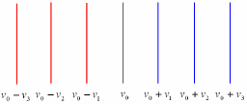


拉曼散射
红伴线（长波散射光），又称斯托克斯线
瑞利散射线（入射光频率）
紫伴线（短波散射光），又称反斯托克斯线
不同散射的频移范围：
瑞利散射：
拉曼散射：

